Slide 1
팀이름
Word 취약점을 이용한 웹 캠 해킹 시연
2019 코드게이트 해킹시연 공모전

Slide 2
Word 취약점을 이용한 웹 캠 해킹 시연
01
CVE-2018-0802 설명
02
스피어피싱을 이용한 표적 공격(APT)
03
워드 취약점 공격 및 쉘 권환 획득 시연 영상
04
예방방법

Slide 3
CVE-2018-0802 설명

Slide 4

MITRE에서 관리
공개된 보안취약점 데이터베이스
보안 취약점을 추적하고 관리하는데 용이함
Ex) CVE-2018-0802
Notes:
보안 취약점 관련 기사나 보고에서 cve라는 키워드가 붙어있는걸 보신적이 있을 겁니다. Cve란 common vulnerabliliy and Exposures의 약자로 마이터라는 단체에서 관리하고 있습니다. Cve는 공개되어 있는 보안 취약점의 데이터베이스로 cve에는 수많은 취약점 정보가 저장되어 있습니다. 각각의 보안 취약점은 cve id라는 것으로 서로 구분합니다. 이 cve id에는 두개의 숫자가 잇는데 처음 숫자는 보안 취약점이 보고된 년도로 표기가 됩니다. 그다음 숫자는 일련번호로 보안 취약점이 해당 년도에 보고될때마다 하나씩 부여가 됩니다. 따라서 cve id는 취약점마다 유니크하게 되고 하나의 보안 취약점은 하나의 아이디마 가질 수 있습니다. 그렇기 때문에 어떤 보안 취약점이 보고가 되고 그걸 패치하고 배포하는 과정중에서 소프트웨어 제조사는 cve id를 가지고 해당 보안 취약점을 식별할수 있게 됩니다.

Slide 5
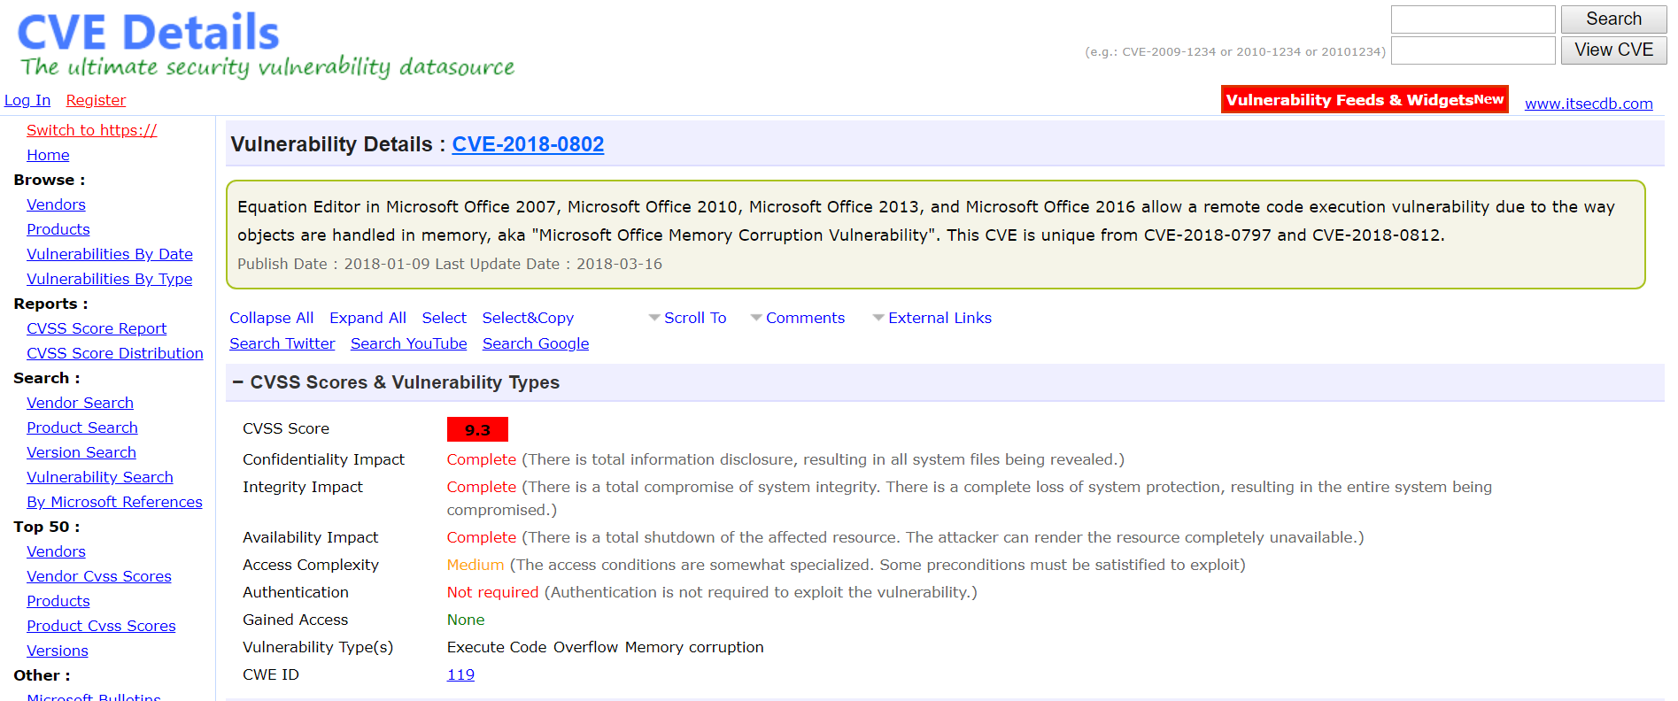
Notes:
Cve details.com 이라는 사이트에서 보안 취약점에 대한 정보를 쉽게 얻을 수 있습니다. 저희는 2018년에 보고된 0802라는 일련번호를 가진 오피스 워드에 관련한 취약점을 이용하였습니다. 초록색 박스를 보면 해당 취약점에 대한 정보가 담겨있습니다.
Cve-2018-0802는 Microsoft Office 2007, Microsoft Office 2010, Microsoft Office 2013 및 Microsoft Office 2016의 수식 편집기에서 개체가 메모리에서 처리되는 방식 ( "Microsoft Office 메모리 손상 취약점")으로 인해 원격 코드가 실행되는 취약점 입니다.
밑에 초록색 박스는 해당 취약점이 얼마나 위험한지를 점수로 표시해 줍니다. 해당 취약점은 9.3 이라는 높은 취약점 점수를 가지고 있습니다. 매우 위험한 취약점이라고 볼수 있습니다.

Slide 6
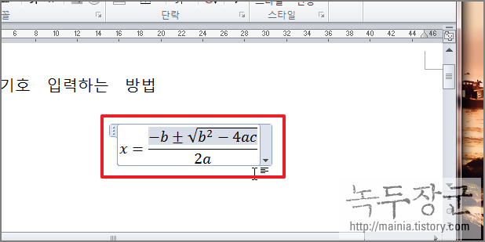

워드에서 제공하는 수식 편집기능
Notes:
그럼 정확히 cve-2018-0802에서 설명하는 취약점이 어떤건지 볼까요?
워드로 문서를 작성할 때 수학 기호가 들어간 수식을 입력하고 싶을 때가 있습니다. 분수를 넣고 싶어도 “/” 로 밖에 표현할 수 없죠. 그래서 워드에서는 수식 개체를 추가해서 작업을 할 수 있습니다. 한글처럼 수식 편집기가 따로 있어서 작업하고 추가하는 방식이 아닌 아미지나 도형 개체처럼 수식 개체가 추가됩니다.
Cve-2018-0802 는 바로 이러한 수식 편집기 기능을 사용해서 수식을 삽입했을 때 발생되는 취약점입니다.

Slide 7
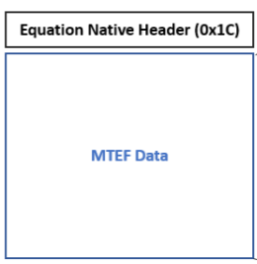
OLE : Object Linkig and Embedding의 약자로서 서로 다른 응용 프로그램에서 쓰이는 고유의 형태를
유지한 채 다른 프로그램에서 불러와 삽입하여 쓸수 있는 기능
OLE 개체
Equation Native 스트림
Notes:
만약 사용자가 문서작성시 수식 편집기를 이용하여 수식을 삽입하면 해당 수식은 임베디드 OLE 개체 형태로 \x01Ole
Equation Native
들과 같은 스트림에 저장됩니다.
여기서 OLE 란 Object Linkig and Embedding의 약자로서 서로 다른 응용 프로그램에서 쓰이는 고유의 형태를 유지한 채 다른 프로그램에서 불러와 삽입하여 쓸수 있는 기능을 뜻합니다.

Slide 8

EQNEDT32.EXE
OLE 객체를 처리하기 위해 실행 !!
수식 편집기를 사용한 워드 클릭 시
Notes:
만약 사용자가 이러한 수식이 포함된 문서를 열 떄 수식 OLE 객체를 처리하기 위해 EQNEDT32.EXE가 실행되고 수식 처리 과정에서 각 데이터 스트림의 구조에 따라 필요한 데이터를 차례로 파싱하게 됩니다.

Slide 9
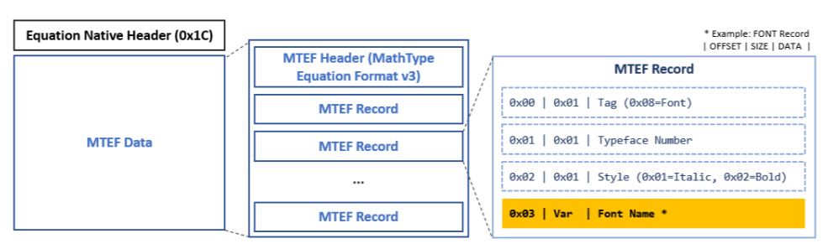
MTEF 데이터 정보가 담김
폰트 이름 관련 설정 내용
Notes:
먼저 Equation Native 헤더가 파싱되고 차례로 MTEF 데이터가 파싱됩니다. MTEF 데이터 스트림은 내부에 다수의 레코드를 포함 할 수 있는데 레코드의 시작 부분 데이터가 0x08이면 폰트 레코드로서 처리됩니다. 노란색 부분인 폰트 레코드 내부의 폰트명 데이터가 바로 cve-2018-0802 취약점과 관련있는 부분입니다.

Slide 10
32바이트 버퍼
오퍼플로 발생!!!
Strcpy()
Ex) 맑은 고딕, 궁서체, 바탕체
Ex) 32바이트가 넘는 폰트 명
Notes:
EQNEDT32.EXE에서 폰트 레코드의 폰트명을 처리하는 과정에서 strcpy()가 사용되며 문자열 복사 대상 버퍼는 32바이트로 선언되어 있습니다. 그러나 복사 과정에서 원본*대상 버퍼에 대한 경계 체크가 이루어지지 않습니다. 따라서 복사 원본 버퍼에 32바이트를 초과하는 데이터가 존재하더라도 대상 버퍼로 그대로 복사되는 스택 오퍼블로우가 발생하게 됩니다.
따라서 이를 이용하여 복사되는 버퍼의 내용을 적절히 조작하면 해당 함수의 리턴 주소를 덮어써 공격자가 원하는 지점으로 분기하도록 할 수 있습니다.

Slide 11
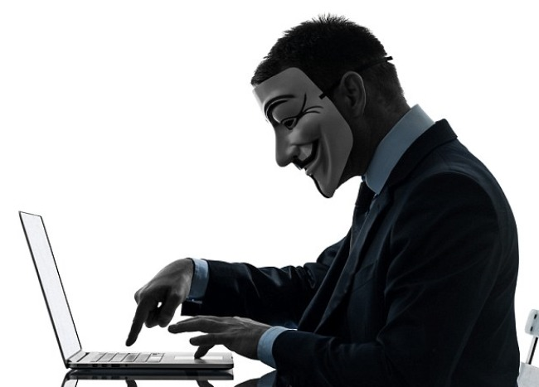
삽입한 쉘 코드가 실행되었군…!!
Notes:
EQNEDT32.EXE에서 폰트 레코드의 폰트명을 처리하는 과정에서 strcpy()가 사용되며 문자열 복사 대상 버퍼는 32바이트로 선언되어 있습니다. 그러나 복사 과정에서 원본*대상 버퍼에 대한 경계 체크가 이루어지지 않습니다. 따라서 복사 원본 버퍼에 32바이트를 초과하는 데이터가 존재하더라도 대상 버퍼로 그대로 복사되는 스택 오퍼블로우가 발생하게 됩니다.
따라서 이를 이용하여 복사되는 버퍼의 내용을 적절히 조작하면 해당 함수의 리턴 주소를 덮어써 공격자가 삽입한 쉘코드로 이동하고, 악성 프로그램이 실행되게 됩니다.

Slide 12
스피어피싱을 이용한
표적 공격(APT)

Slide 13

Notes:
이러한 문서 파일의 취약점을 이용하여 악성코드를 삽입한 파일을 유포하는 방법 중 하나는 이메일입니다. 이메일은 사용하기 편리하다는 장점과 업무 관련 문서를 첨부해 손쉽게 공유가 가능해 빠르고 효과적인 의사 소통의 수단으로 기업, 개인, 학교 등 이메일은 널리 사용되고 있습니다. 뿐만 아니라 다양한 지역, 국가의 사람들도 효율적으로 소통이 가능합니다.

Slide 14

Notes:
이러한 편리함 속에 숨겨진 이메일은 공격자들에게 어떻게 악의적으로 사용될까요?

Slide 15
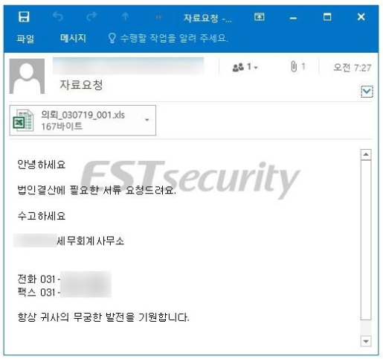
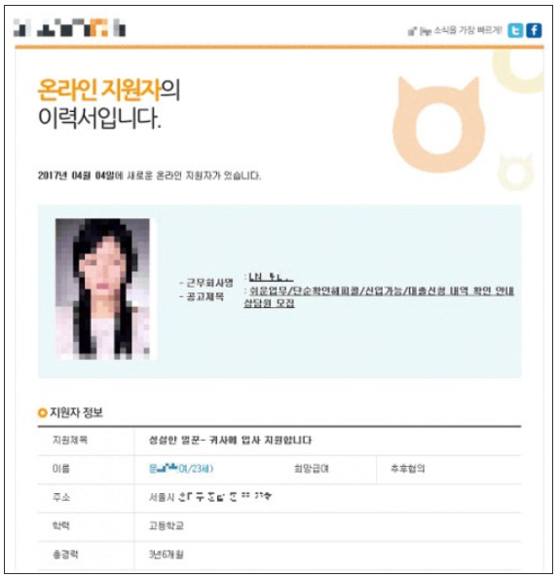
Notes:
이메일은 본인의 신분을 밝히지 않고도 다양한 지역과 국가의 이메일 사용자들에게 다가가기 쉬워 공격자들 또한 이용자들에게 효과적으로 접근할 수 있습니다. 예시로 최근 이슈가 되었던 스팸 메일의 사례입니다. 언뜻 보기엔 단순히 비즈니스 이메일과 입사 지원서로 보이지만 모두 악성코드가 삽입된 악성 이메일입니다.

Slide 16
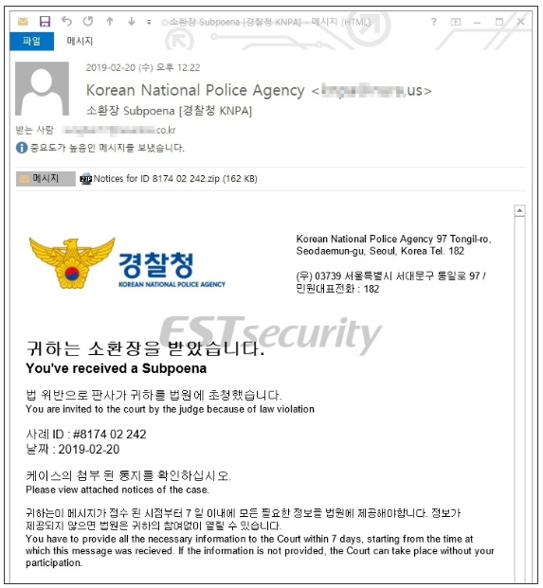
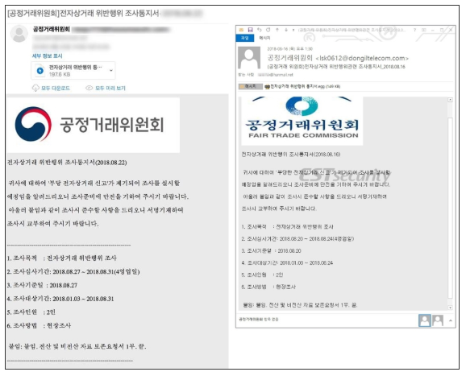
Notes:
개인 이용자들에게는 국가 기관을 사칭하여 악성코드가 삽입된 파일을 내려 받도록 유도하거나 택배, 쇼핑몰, 로또, 기타 광고를 통해 접근하기도 합니다. 이런 방법으로 유포되고 있는 악성 이메일은 주의를 기울여도 속기 마련입니다.
소개드렸던 악성 이메일들은 불특정 다수에게 유포되는 형태이지만, 불특정 다수가 아닌 특정한 타겟을 지정한다면 일반적으로 유포되고 있는 악성 이메일과 달리 정교한 방법으로 이루어지기에 그 효과는 더욱 무서웠다고 볼 수 있을 정도로 감염된 사례가 많습니다.

Slide 17



Notes:
이러한 특정 기관을 타겟(Target)으로 한 악성 이메일 공격은 스피어피싱(Spear Phishing)이라고 합니다. 스피어 피싱이란, 수신자를 속이기 위한 사기 이메일로 Spear의 의미인 찌르다란 의미와 피싱(Phishing)을 합친 의미로 작살로 물고기를 잡는다라는 말에서 유래된 특정 대상을 표적으로 한 사회공학기법(Social Engineering)입니다.

Slide 18


Notes:
스피어 피싱은 특정 대상에게 흥미를 끌만한 이용을 이용해 특정 대상에게 신뢰할 수 있는 대상으로 속여 공격 대상의 컴퓨터를 악성코드에 감염되도록 유도합니다. 앞서 시연할 공격 기법은 취약한 파일을 이용해 특정 시스템을 악성코드에 감염시켜 대상의 사생활을 훔쳐보는 시연 영상입니다.

Slide 19
워드 취약점 공격 및
쉘 권환 획득 시연 영상

Slide 20
예방방법

Slide 21



Notes:
첫번째 예방방법으로는 주로 쓰는 문서프로그램이나 윈도우 등 운영체제(OS) 등의 최신 보안패치를 설치하는 것입니다. 현재 공개된 CVE 취약점같은 경우는 대부분은 최신 보안패치만 하여도 예방이 됩니다. 저희가 현재 사용한 CVE-2018-0802취약점 같은 경우에도 2017년 11월24일경에 취약점이 첨 발견되고 2018년 1월 9일에 보안패치가 되었습니다.

Slide 22
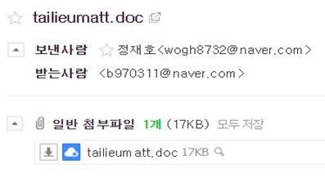

Notes:
두 번째 예방방법은 이메일 발산자 정보를 자세히 확인하는 것 입니다. 이메일 발신자에게 올 상황인지, 이메일 주소가 일치한지 의심해야합니다. 해커일수도 있습니다.

Slide 23

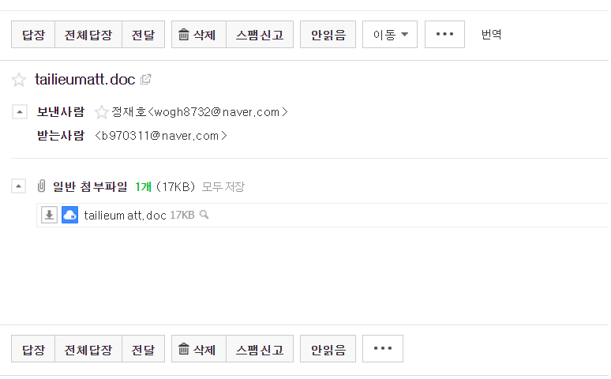
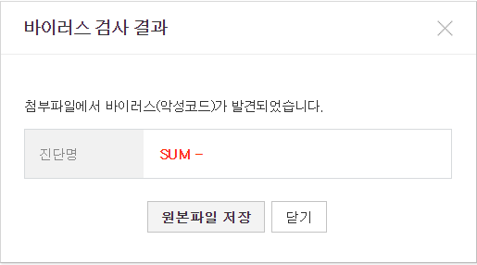

Notes:
세 번째 예방방법으로는 메일 내 확인 되지 않은 첨부파일은 다운로드 하지 않는 것입니다. 확인되지 않은 첨부파일을 다운로드 시 이와 같이 악성파일일 확률이 높습니다.

Slide 24


Notes:
마지막 예방방법으로는 보안프로로그램으로 컴퓨터를 보호하는 것입니다.
위에 4가지 예방방법만 조심하여도 보안사고를 예방할 수 있습니다.
https://publicdomainvectors.org/ko/%EB%AC%B4%EB%A3%8C%20%ED%81%B4%EB%A6%BD%EC%95%84%ED%8A%B8/%EC%9E%91%EC%9D%80-%EC%BB%B4%ED%93%A8%ED%84%B0-%EB%AA%A8%EB%8B%88%ED%84%B0-%EB%B2%A1%ED%84%B0-%ED%81%B4%EB%A6%BD-%EC%95%84%ED%8A%B8/21973.html - 컴퓨터 아이콘

Slide 25
Thank you
Word 취약점을 이용한 웹 캠 해킹 시연
모두의 보안 백진우
모두의 보안 정재호
모두의 보안 최도아
모두의 보안 홍승현
Notes:
이상으로 “팀이름”의 Word 취약점을 이용한 웹 캠 해킹 시연을 모두 마치겠습니다.

